Slide 1

LoRa Pager

Slide 2
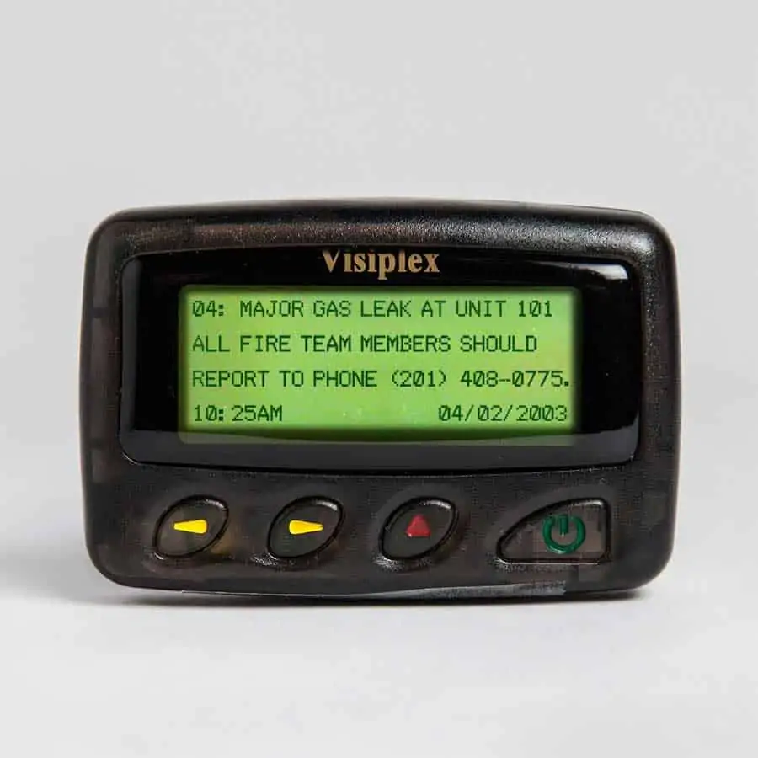
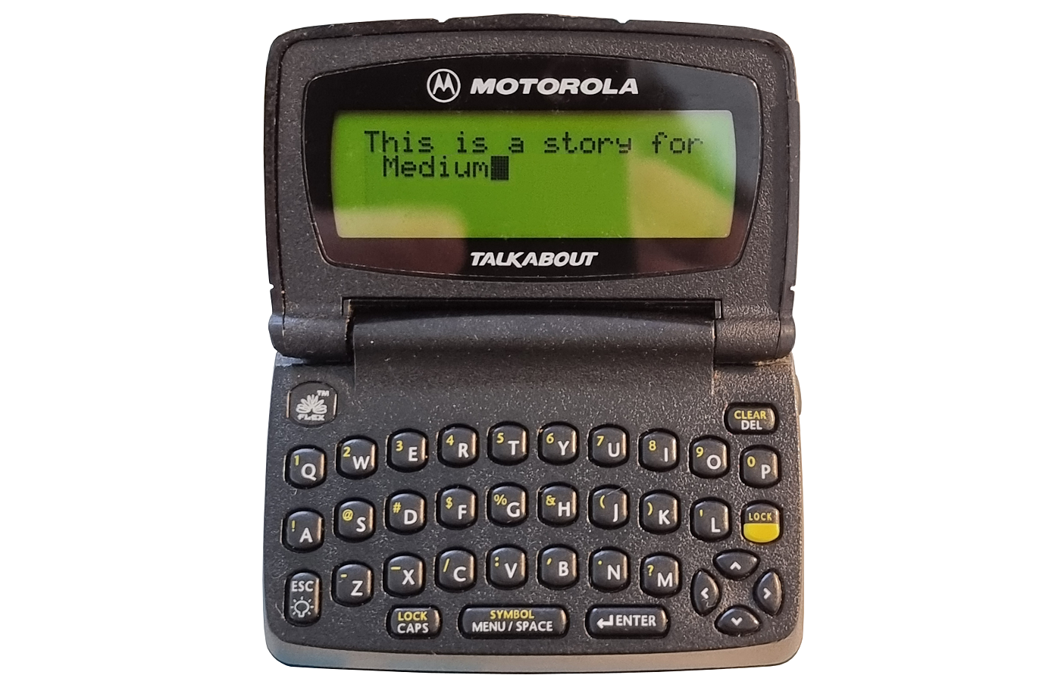
Une technologie d’un autre temps

Slide 3

Pourquoi ce projet ?

Slide 4
Fonctions :
- Envois de message a un second receveur par LoRa 868 mhz
- Reception de message envoye par le deuxieme pager

Slide 5
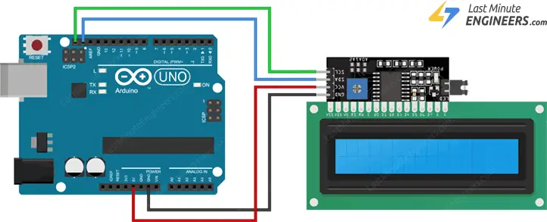
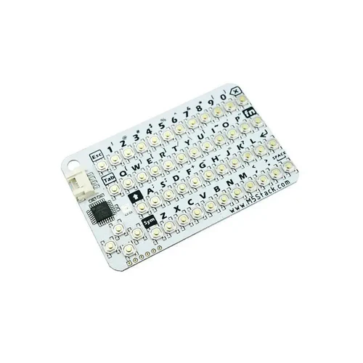
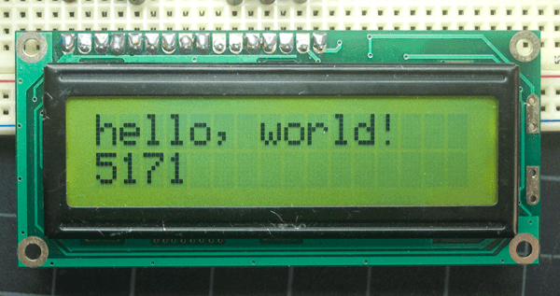

Slide 6
Contre :
Pour :
- Conception d’un systeme et d’un circuit electronique
- Manque d’outils
- Vaste sources d’informations sur le net
- Projet interressant
- Acquisition de competences

Slide 7
https://github.com/alae-code/CSFpager

Slide 8
Questions

